Slide 1
Android: Desarrollo de Aplicaciones, Conceptos Básicos
Este material fue creado a partir de la información y bajo licencia Creative Commons Attribution 4.0 International, de Developers Android oficial de Google y con la participación de Francisco Cabezas
ELO329: Diseño y Programación Orientados a Objetos
Departamento de Electrónica
Universidad Técnica Federico Santa María

Slide 2
Pre-requisitos
Tener Java SDK instalado
Tener Android Studio instalado
Recomendación: Dar una mirada a las páginas de capacitación de Android: https://developer.android.com/training/basics/firstapp

Slide 3
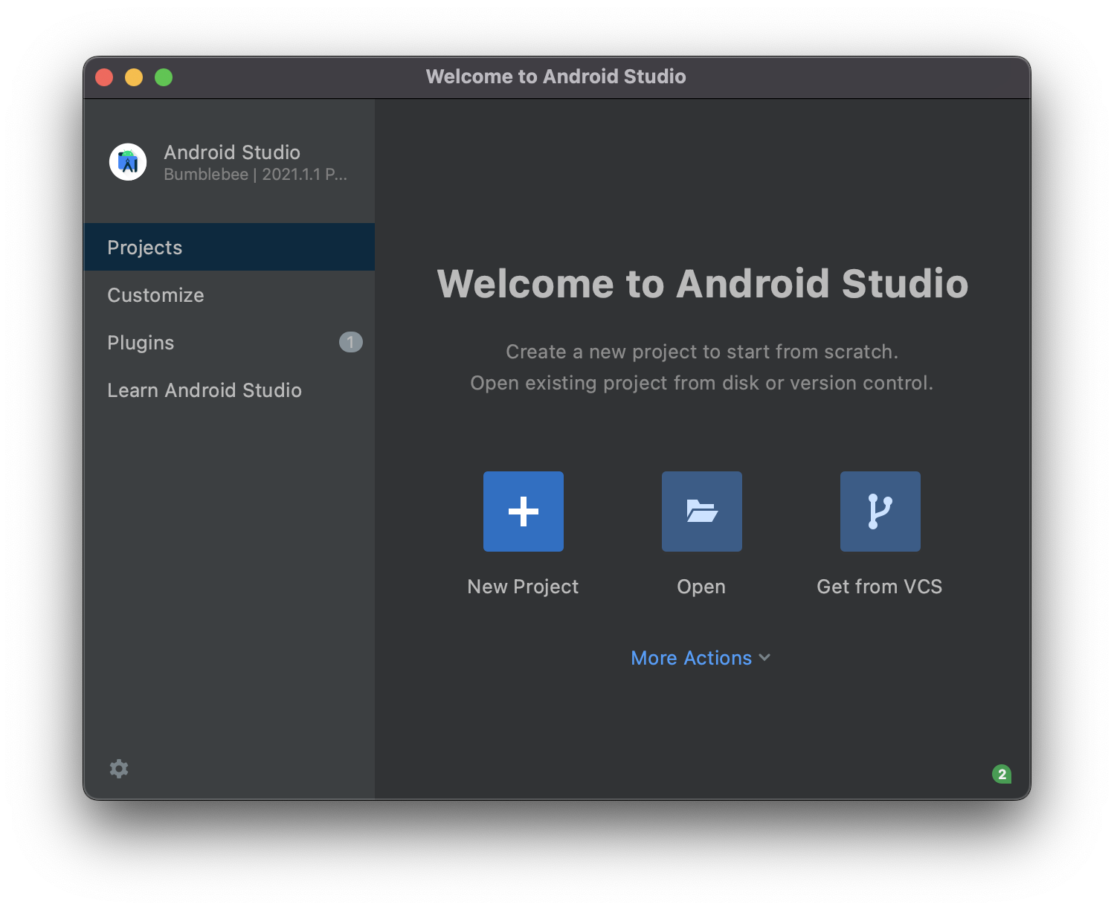
Creación de un Proyecto Nuevo
New Project
Otra vista inicial es posible si ya tiene un proyecto abierto

Slide 4
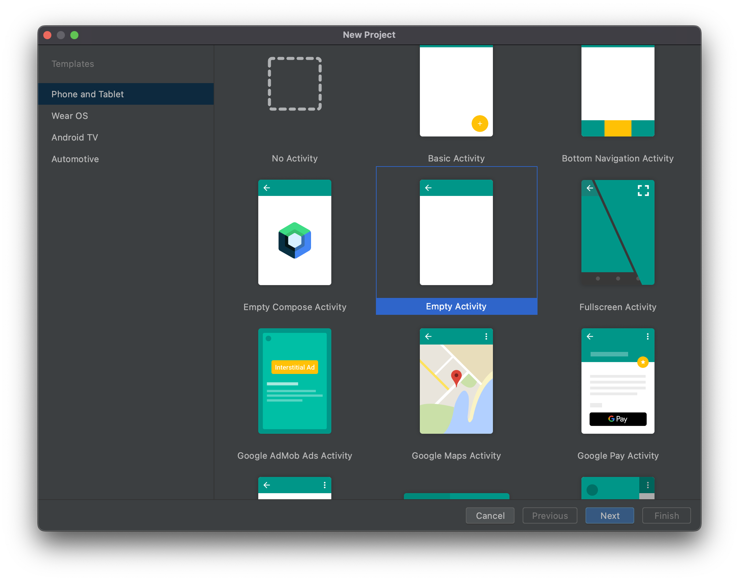
Creación de un Proyecto nuevo
Debemos seleccionar el tipo de aplicación Android que queremos crear.
Puede ser para móvil y Tablet, Smartwatch, TV, etc.
Otra opción que nos otorga es comenzar con plantillas de desarrollo para minimizar el tiempo de partida.

Slide 5
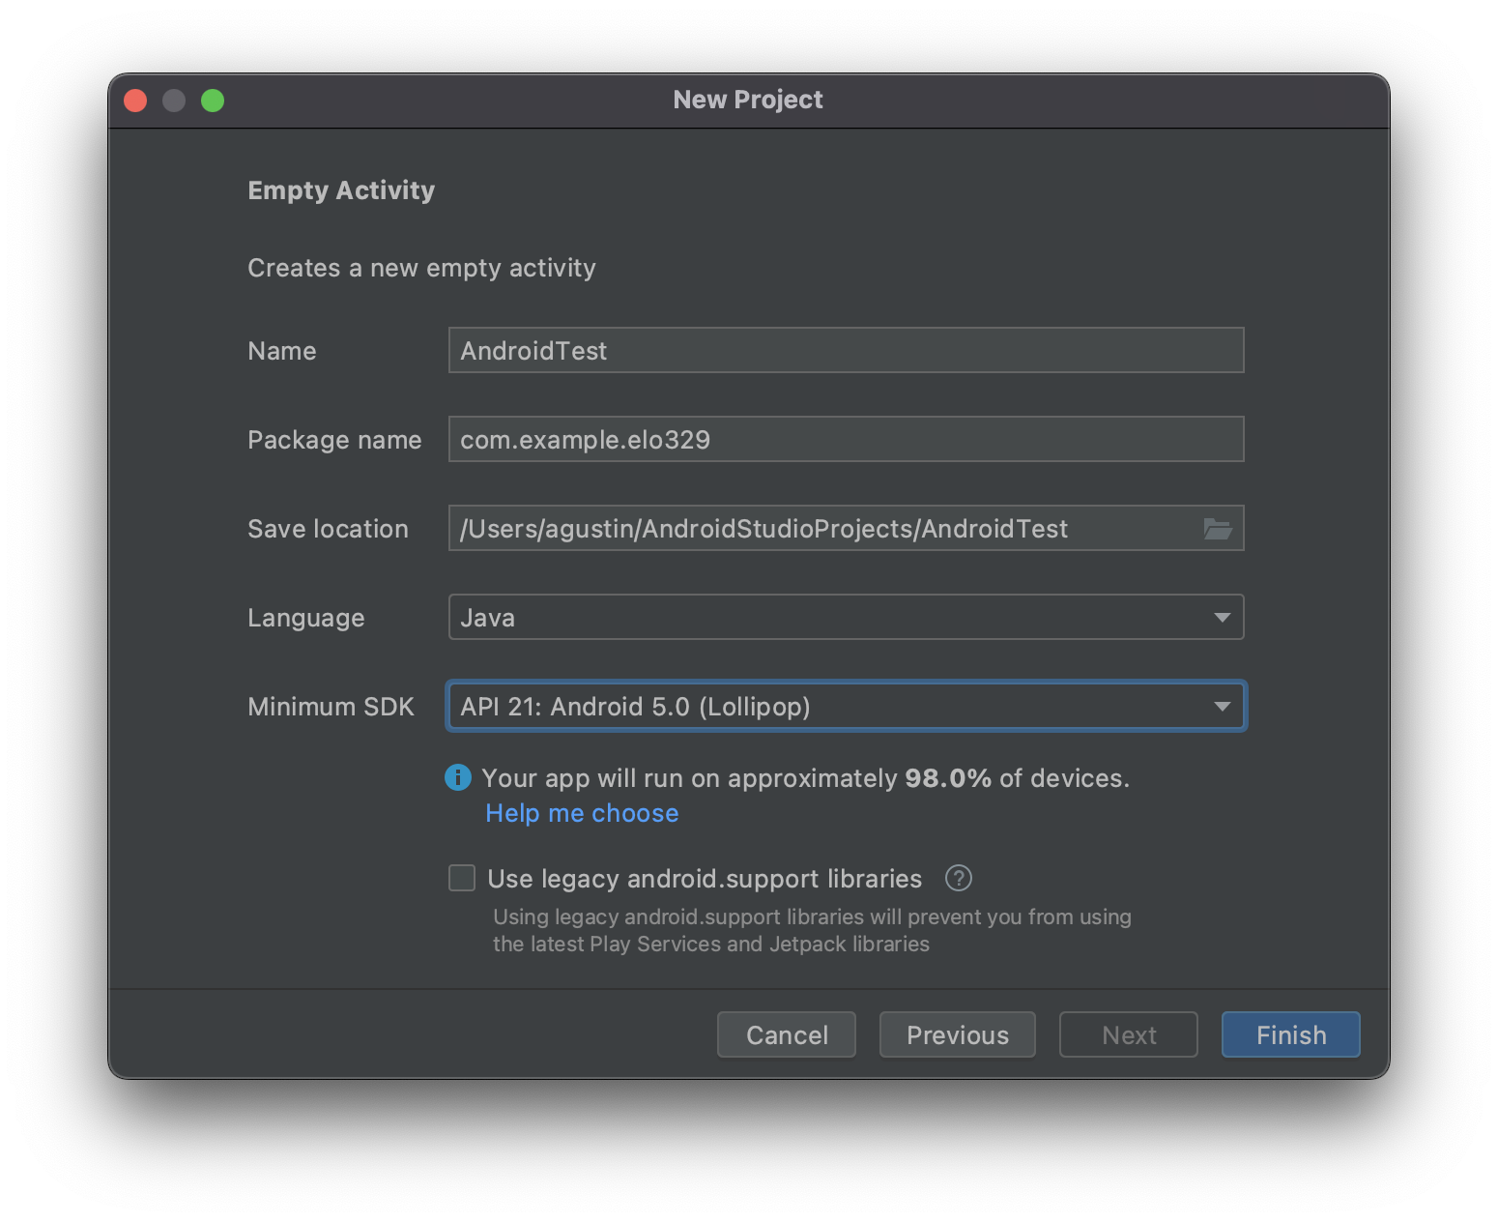
Creación de un Proyecto nuevo
Al seleccionar “Empty Activity” debemos definir:
Nombre del proyecto
Nombre del paquete
Ubicación del proyecto
Lenguaje (Use Java)
SDK mínimo
Al seleccionar Finish, espera a que el IDE carga lo necesario (la primera vez)

Slide 6
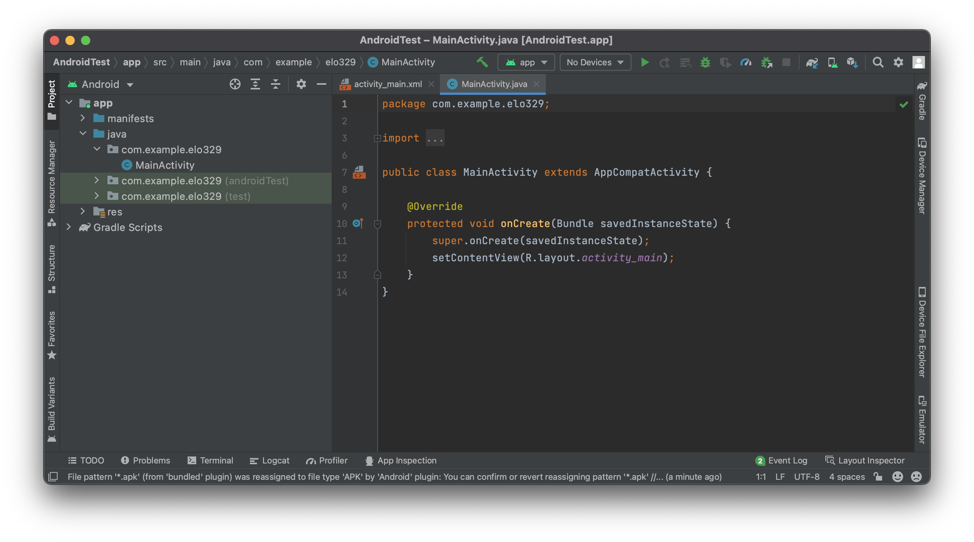
Creación de un Proyecto nuevo
Controles de emulación y ejecución
Barra de archivos
Árbol de directorios
Editor de código

Slide 7
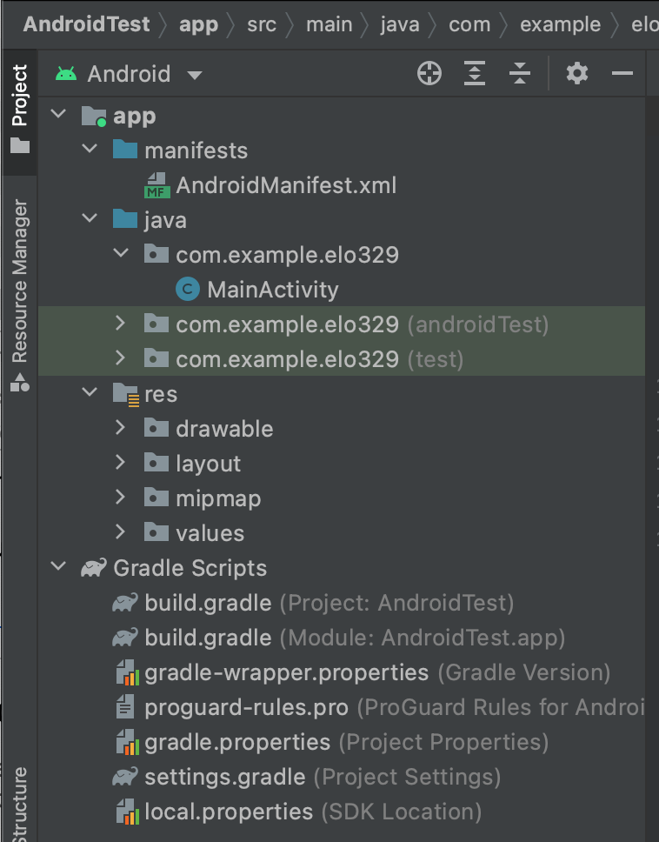
Árbol de Directorios en IDE
Manifiestos: El archivo AndroidManifest corresponde a la descripción de la aplicación. Es leída por Android Runtime
Java: Paquetes Java con los fuentes del código
Res: Resources (XML) en donde se alojan los layouts (distribución del espacio), strings, imágenes, dimensiones, etc.
build.gradle: Archivos Gradle, permiten definir información específica sobre librerías y sobre la compilación.

Slide 8
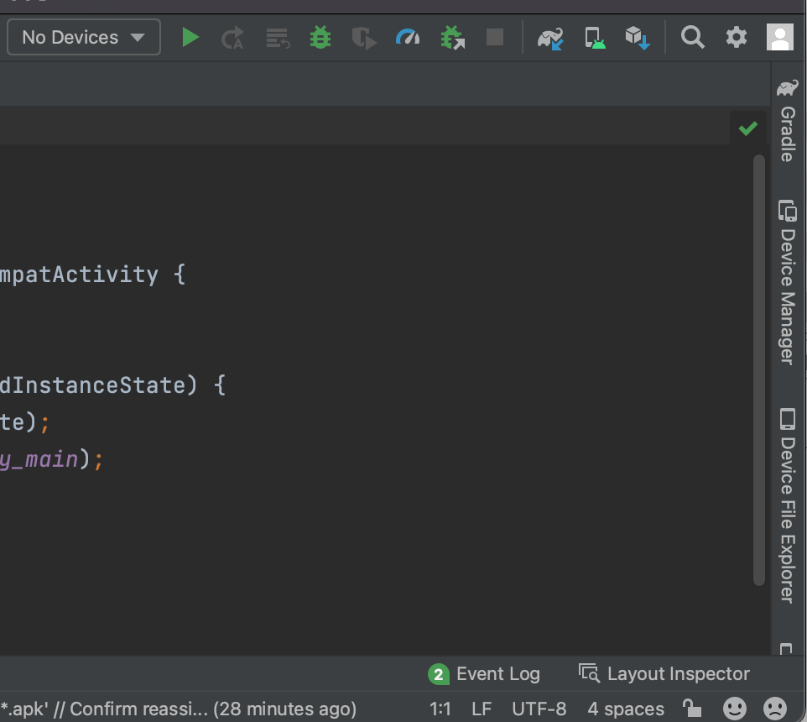
Ejecución
Podemos crear un dispositivo virtual seleccionando “Device Manager” en botón “No Device”

Slide 9
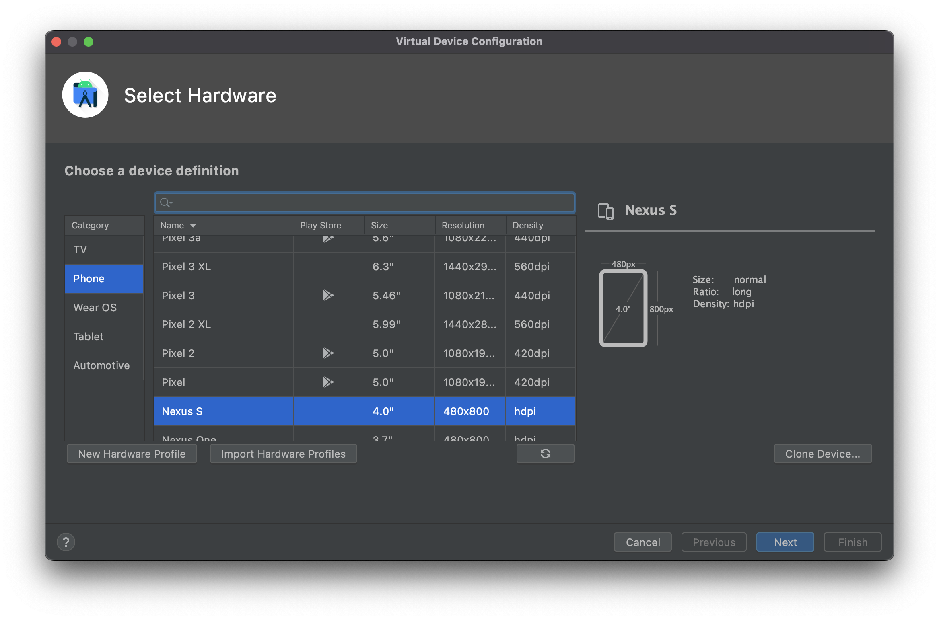
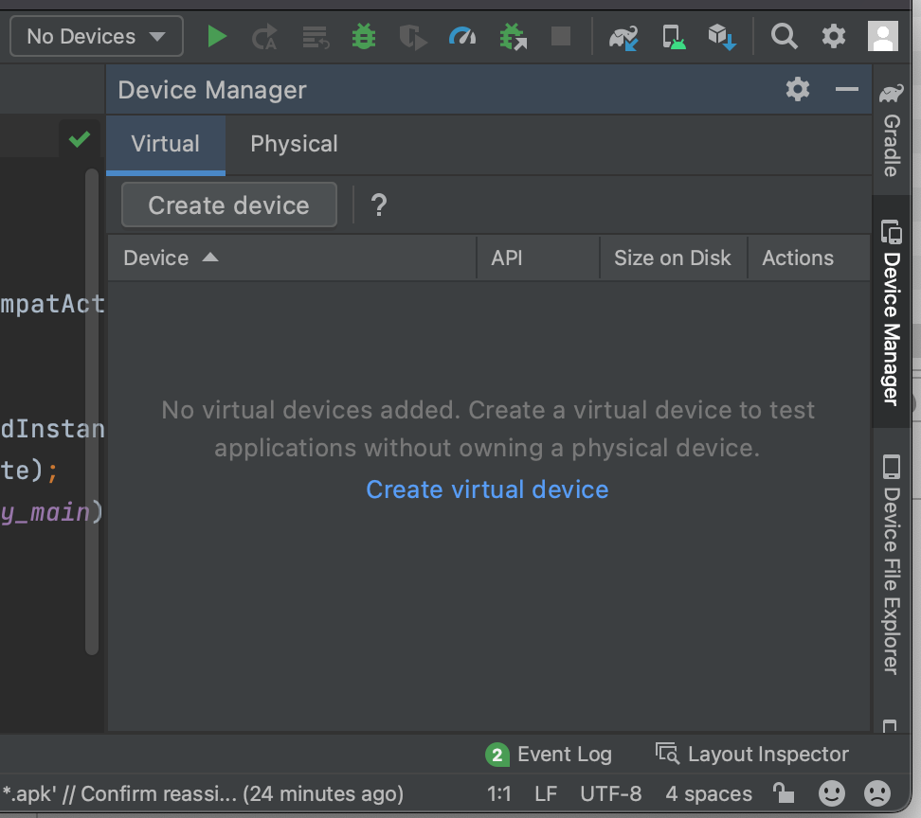
Creación de un Dispositivo Virtual Android (AVD)
Podemos crear un dispositivo virtual seleccionando “Device Manager” en botón “No Device” -> Create Device

Slide 10
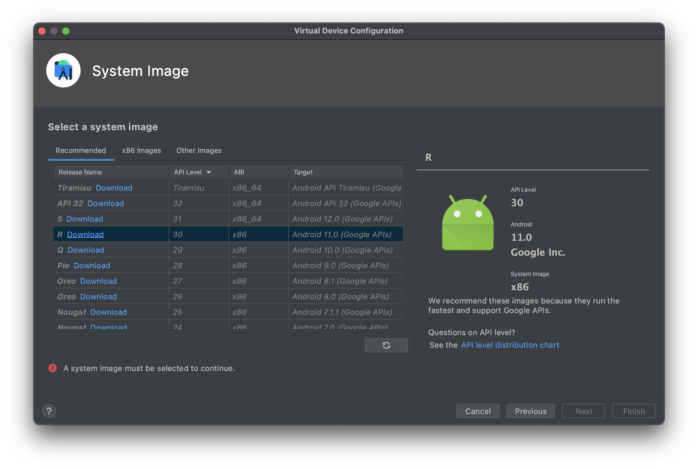
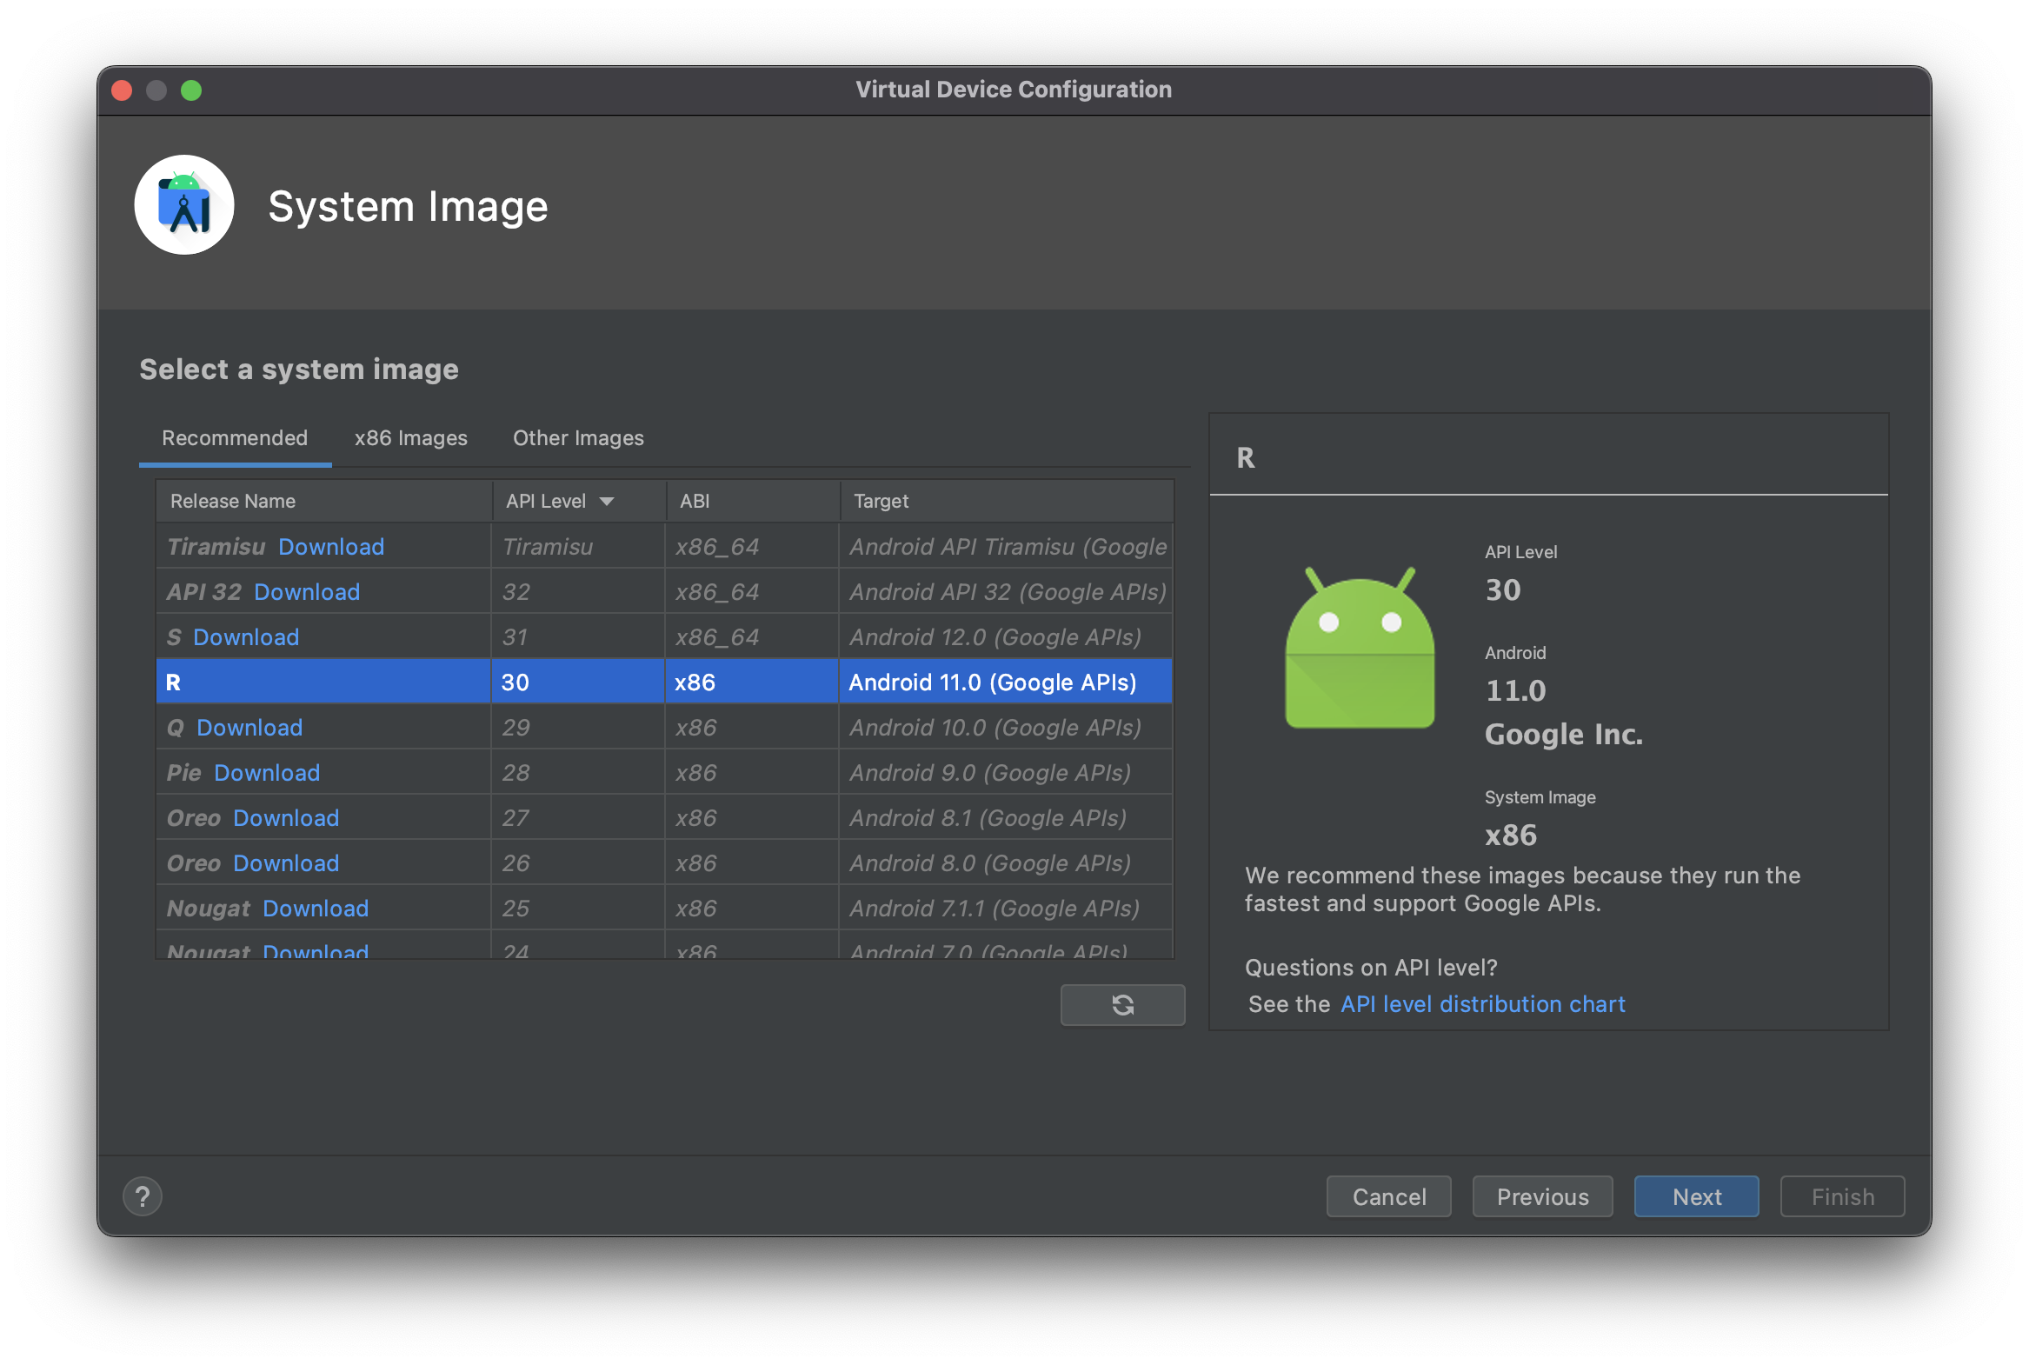
Seleccionamos el nivel del API

Slide 11
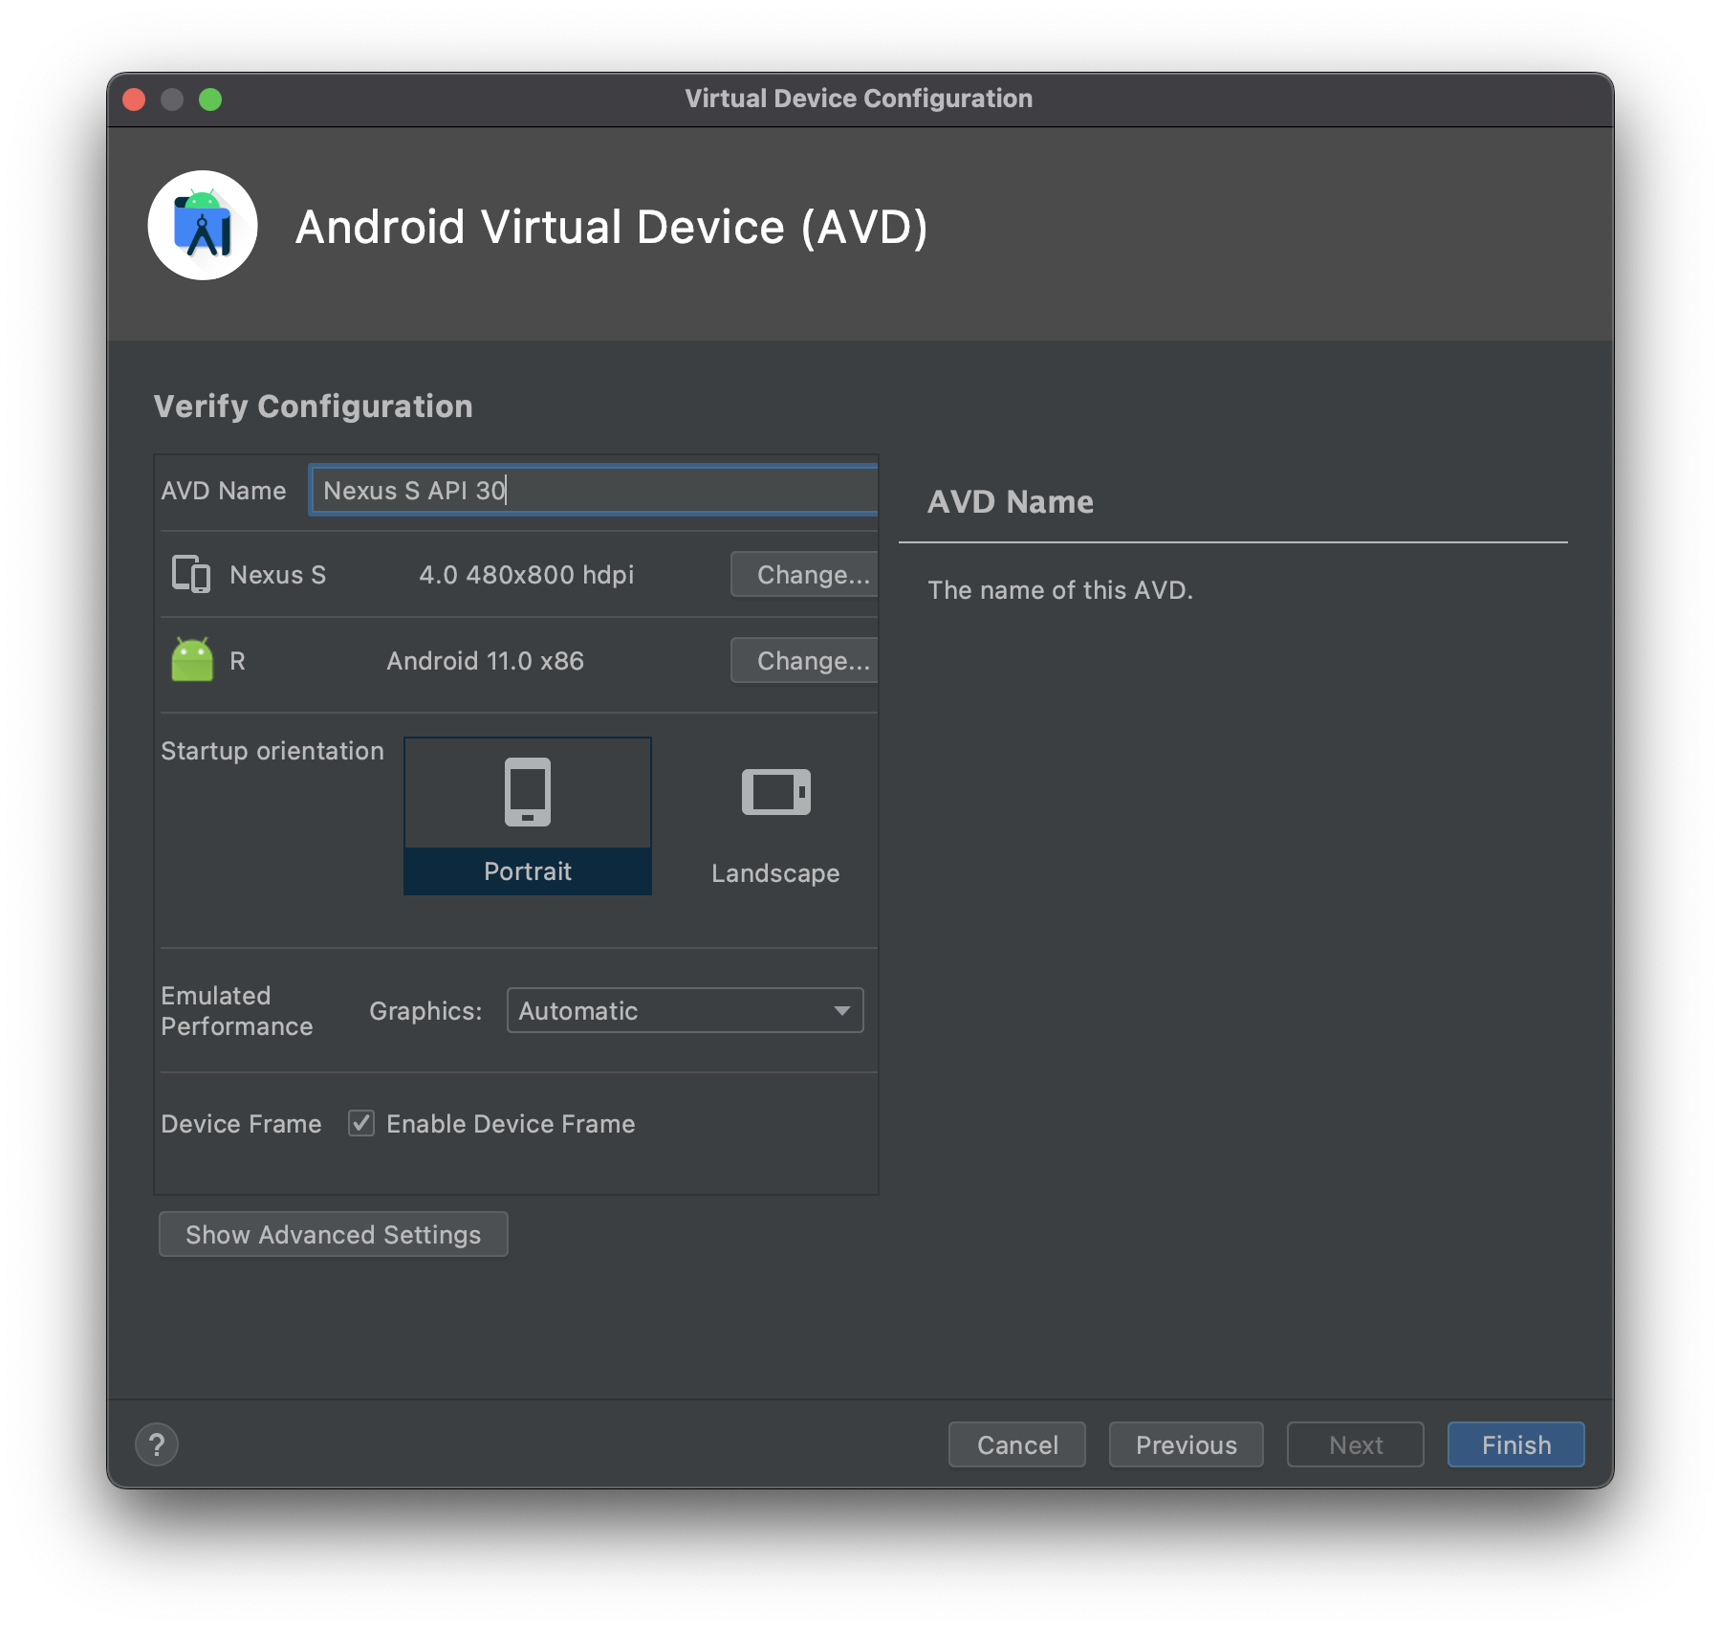
Concluimos creación de AVD

Slide 12
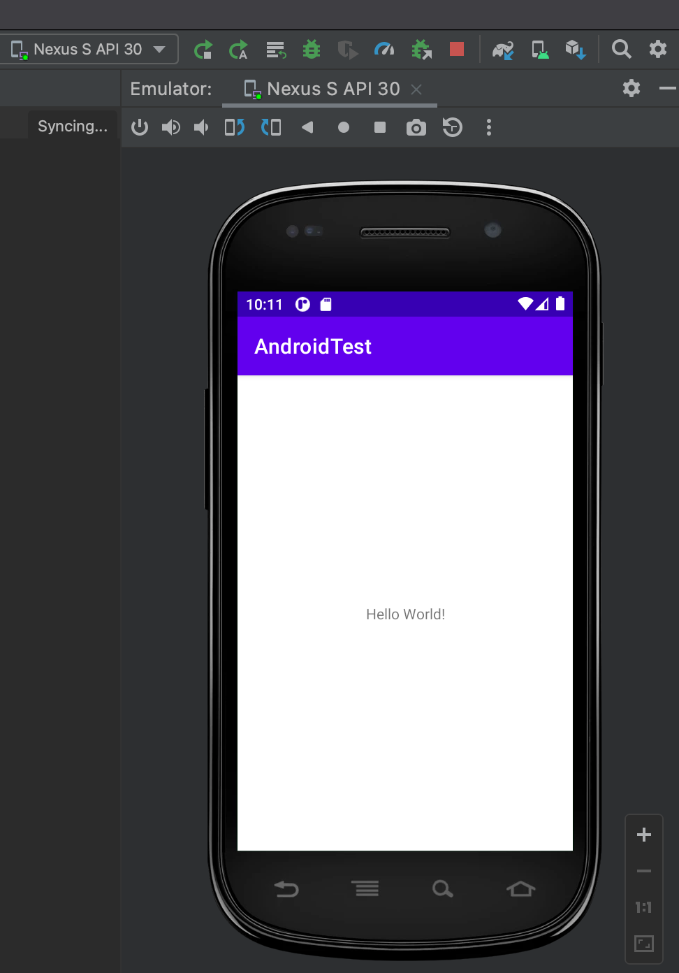
Una vez creado el dispositivo virtual Android, podemos correr nuestra primera aplicación seleccionando el AVD creado.

Slide 13
Ejecución en teléfono
Seguir los pasos sugeridos en developers.android.com
Básicamente éstos son:
Conectar su celular vía USB.
Habilitar USB debugging
En settings seleccionar About phone
Al final seleccionar 7 veces -> Build number
Volver y seleccionar Developer optons y habilitar USB debugging
Seleccionar su celular en lugar de un emulador desde el mismo menú
Seleccionar Run al igual que cuando usamos un emulador

Slide 14
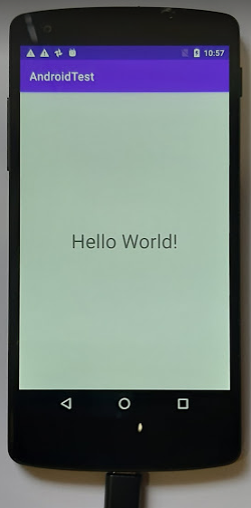
Resultado:
Luego de agrandar el texto a 34sp.
Nota: los celulares suelen usar la notación:
px: es un pixel.
dip o dp: pixeles de densidad independiente (density-independent pixels) se usa para vistas no texto. Se usa para que las vistas sean de igual tamaño independientemente de la densidad de pixeles por pulgadas del celular.
sp: pixeles de escala independiente (scaleable pixels) se usa para texto

